Slide 1
ГАПОУ КАЗАНСКИЙ ТОРГОВО-ЭКОНОМИЧЕСКИЙ ТЕХНИКУМ
«Технология организации и проведения
преддипломной практики
в условиях дистанционного обучения
для студентов по специальности
54.02.08 Техника и искусство фотографии»
Преподаватель Тазиева Марьям Фагимовна

Slide 2
АНАЛИЗ ПРЕПОДАВАТЕЛЕМ СТУДЕНТОВ ГРУППЫ 129 ТФ 9/17, ПО ОПЫТУ ПРОХОЖДЕНИЯ ПРОИЗВОДСТВЕННОЙ ПРАКТИКИ ПЕРЕД ВЫХОДОМ НА ПРЕДДИПЛОМНУЮ ПРАКТИКУ
Количество студентов 129 группы | Уровень освоения материала студентами, их характеристика и ответственность выполнения заданий в назначенный срок
6 человек | Ответственные студенты, понимают материал, в случае сложных вопросов сами задают вопросы, и точно в срок выполняют все задания.
4 человека | Старательные, не всегда сразу понимают материал, редко сами спрашивают, чаще преподаватель уточняет степень их понимания материала и консультирует, сдают вовремя, если их поторапливать.
6 человек | Способные, могут выполнить все задания, но ленятся, игнорируют и не вовремя сдают промежуточный материал для проверки.
2 человека | Очень тяжело понимают материал, трудолюбивые, требуют особого внимания, надо сидеть вместе и выполнять задания.

Slide 3
Анализ прохождения производственной практики показал, что общее собрание не гарантирует внимательного прослушивания материала.
По этой причине каждому студенту перед дипломной практикой было выслано:
индивидуальное задание,
методические рекомендации.
И после ознакомления студентами материала, индивидуального плана, дат проведения, задач преддипломной практики.
Телефонный разговор, либо разговор через приложение WhatsApp.
В ходе живого диалога можно определить степень усвоения материала.

Slide 4
Материал для ознакомления перед преддипломной практикой

Slide 5
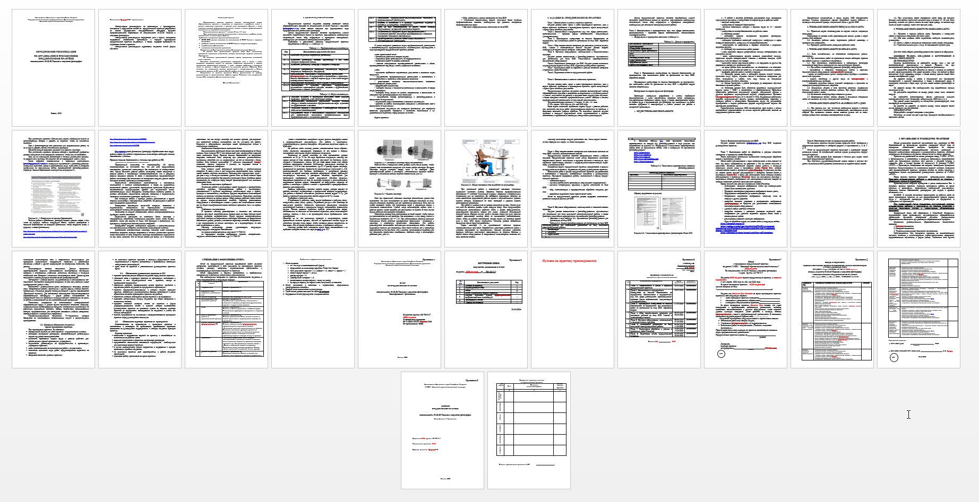
Методические рекомендации по преддипломной практике будут отправлены для ознакомления отдельным файлом

Slide 6
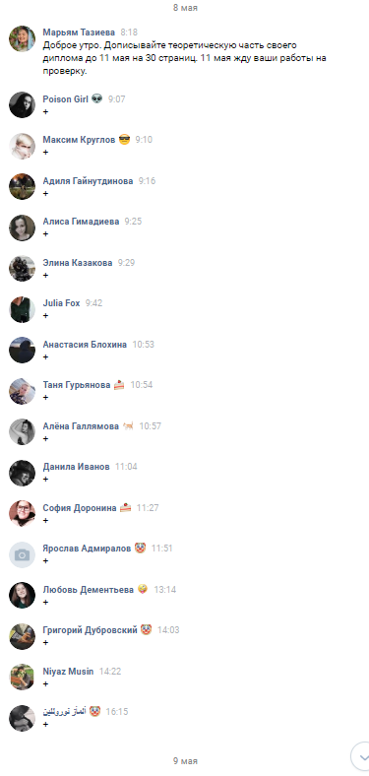
Подбор вариантов коммуникации со студентами для прохождения преддипломной практики
Для коммуникации выбрана общая беседа в социальной сети ВКонтакте для объявлений, напоминаний задания, учета посещаемости.
Причины выбора: вся группа состоит в беседе, все бывают на связи, студентам комфортно и удобно отправлять документы, фотографии и общаться.
Платформа Google Classroom для нескольких студентов не удобна, не могут подключить его через компьютер,
в итоге присылают во ВКонтакте.

Slide 7
Общий принцип работы по преддипломной практике на дистанционном обучении
1. Ежедневное напоминание задания в общей беседе во ВКонтакте.
2. Избирательное ежедневное напоминание студентам о задании личным сообщением во ВКонтакте, помощь в написании и контроль их выполнения.
Причины:
- Старательные и сильные студенты сами изучают тематику дипломного проекта, анализируют, разрабатывают содержание теоретической и практической части, со стороны куратора только консультация и контроль.
- Студентам с низкой степенью понимания материала, нужна помощь в сборе, систематизации, обработке данных, разработке материала. В данных случаях куратор проводит консультации по вопросам содержания и последовательности выполнения ВКР, а также оказывает помощь в подборе необходимой литературы. Общение происходит в личных сообщениях в контакте, как представлено на рисунках на следующем слайде.

Slide 8
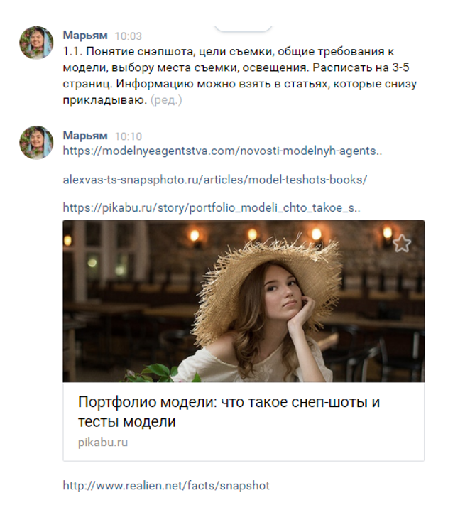
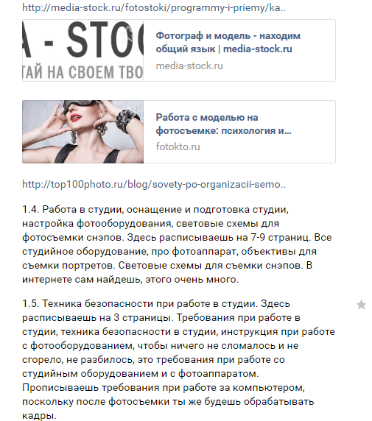
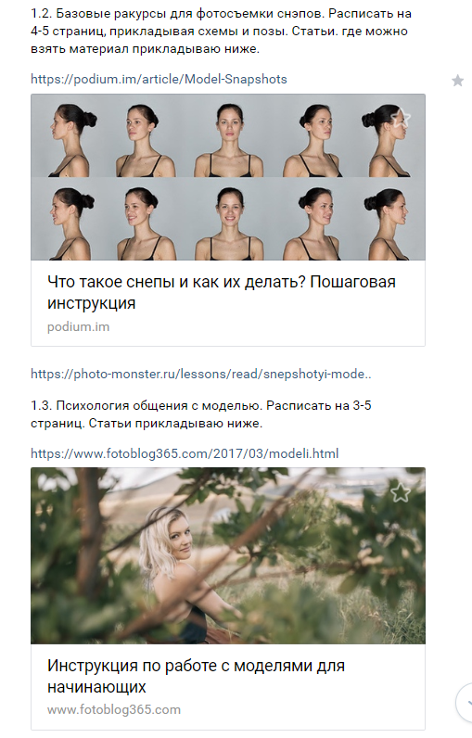
Беседа во ВКонтакте в личных сообщениях с каждым студентом
Помощь со стороны преподавателя индивидуально каждому студенту.
Разработка последовательного содержания для диплома.

Slide 9
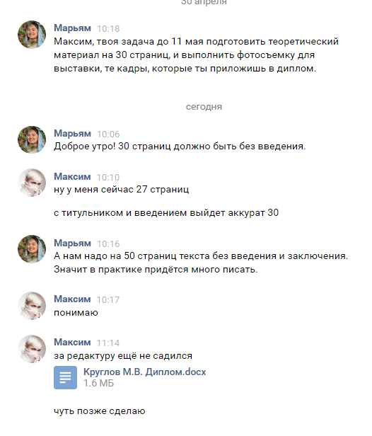
Текущий контроль работ по сбору теоретической части для ВКР
Студенты на проверку присылают личным сообщением во ВКонтакте
Работы проверяю в течении суток, и обратно высылаю вордовский документ,
в котором красным цветом подписываю, что нужно добавить и исправить.

Slide 10
Практическая часть диплома, разработана с учетом возможности выполнения студентами фотосъемки дома или на природе. Работы на проверку, с целью получения обратной связи, присылают личным сообщением во ВКонтакте.

Slide 11
В последний день преддипломной практики студенты будут присылать отчеты в электронном виде (документы Word) через социальную сеть ВКонтакте. Когда будет возможность распечатать, студенты сдадут отчеты в напечатанном и в сброшюрованном виде.

Slide 12
Спасибо за внимание!

